Slide 1
AIDT 초등 수학
- [6-1-1] 놀이를 더하다 -

Slide 2

수학_6-1-1_놀이를 더하다_쉿! 소리 없이 전달해요
교사/학생
No | UI Description
1 | 슬라이드 버튼
쉿! 소리 없이 전달해요
모둠을 구성한 다음 대표 기기로 활동해요!
인원
학급 전체
준비물
나눗셈 카드, 타이머

Slide 3
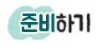
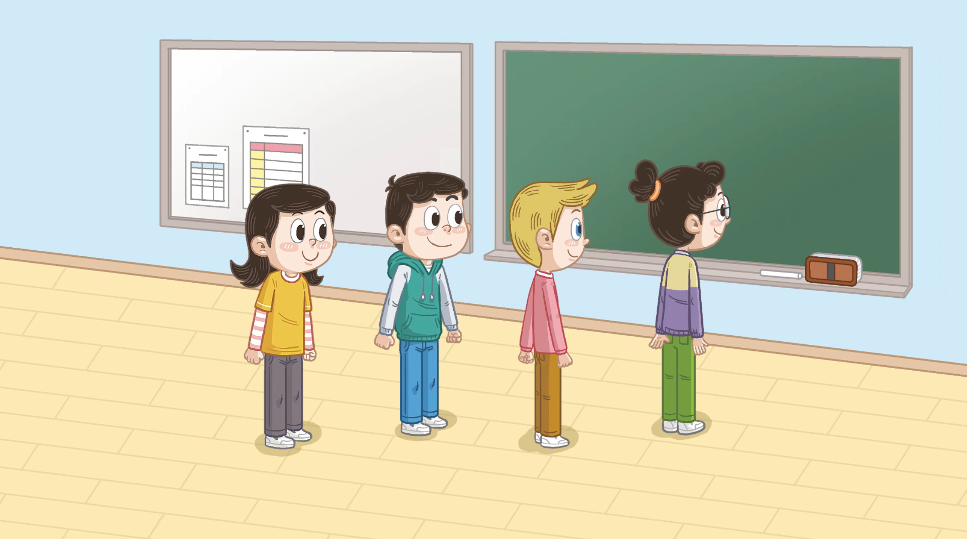
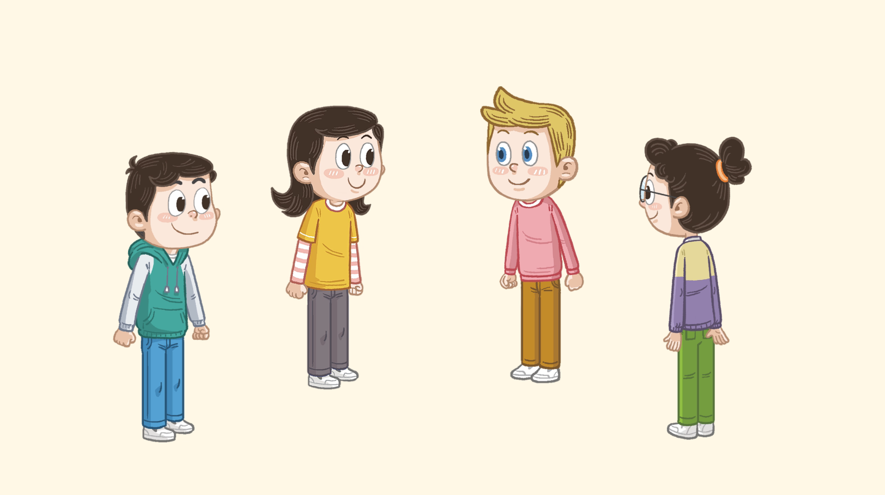
수학_6-2-4_놀이를 더하다_짝을 찾아 비례식을 세워요
교사/학생
교사/학생
1
4명씩 모둠을 만들고 모둠별로 놀이 순서를 정합니다.
2
정한 순서에 따라 칠판을 바라보고 한 줄로 섭니다.

Slide 4
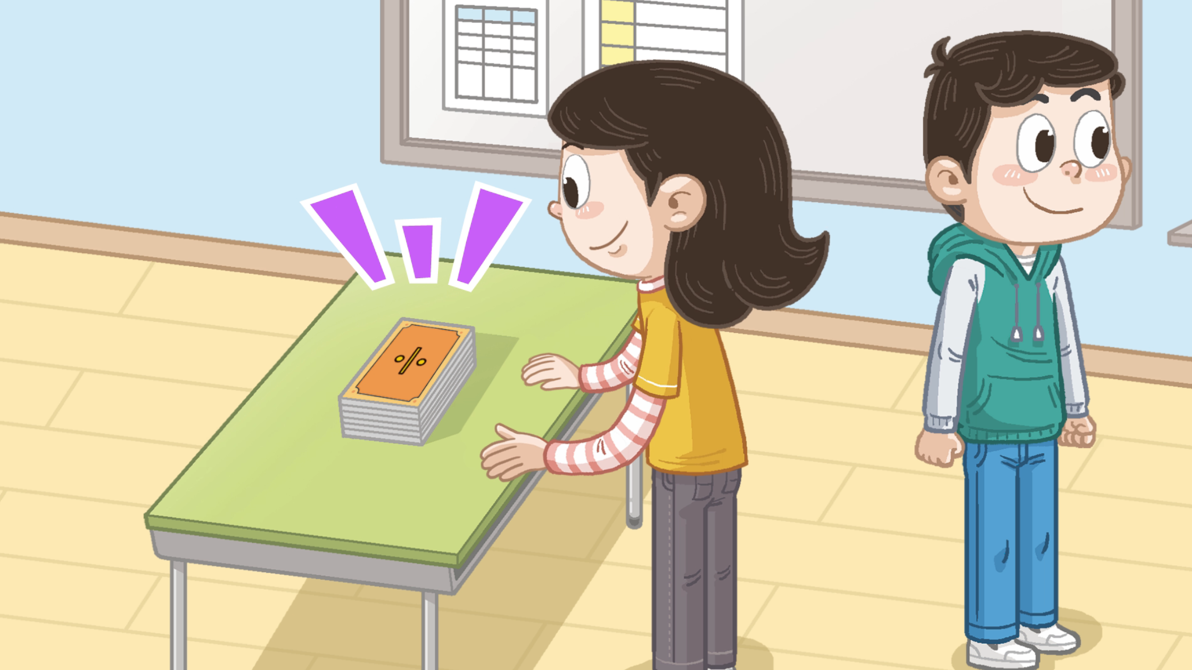
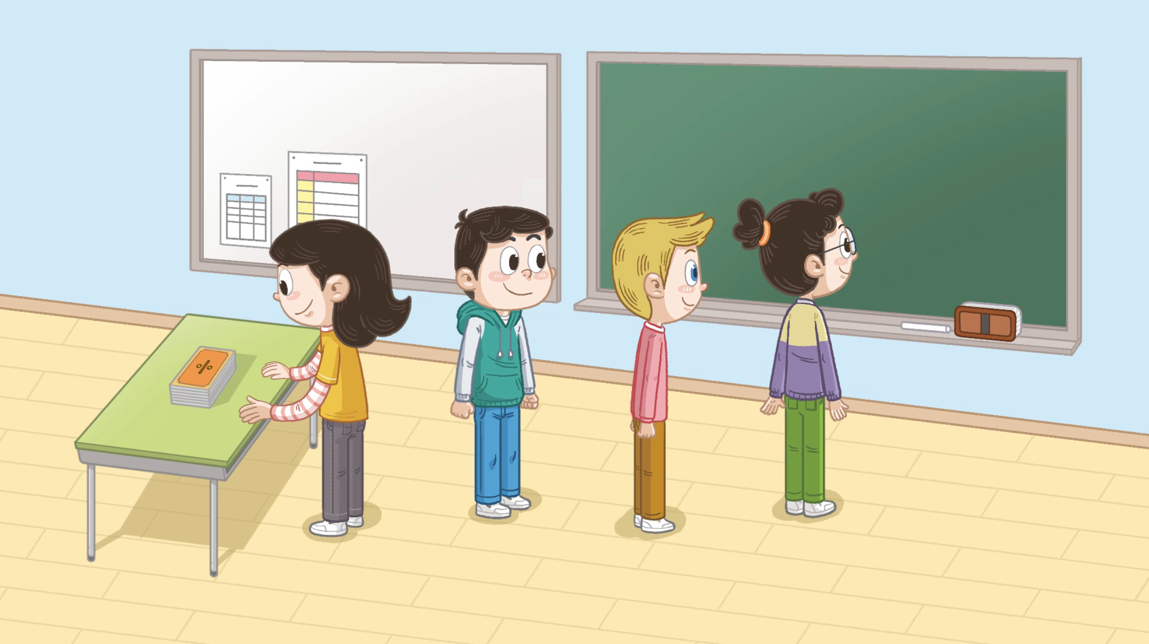
수학_6-2-4_놀이를 더하다_짝을 찾아 비례식을 세워요
교사/학생
교사/학생
3
줄 끝에 책상을 놓고, 카드를 잘 섞어 책상 위에 뒤집어 쌓아 둡니다.
4
한 모둠당 분수의 나눗셈을 전달하는 시간을 정합니다. (예: 3분)

Slide 5

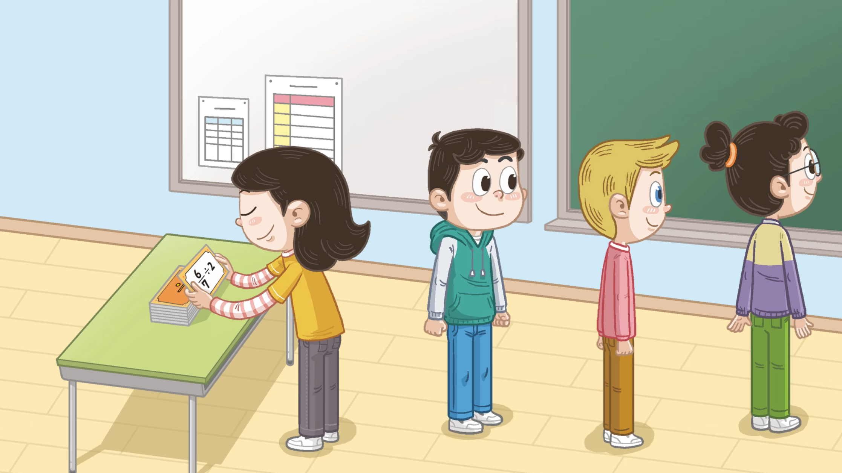
수학_6-1-1_놀이를 더하다_쉿! 소리 없이 전달해요
교사
교사
No | UI Description
1 | 버튼을 누르면 모둠 구성 기능이 팝업으로 노출
2 | 슬라이드 버튼
3 | 페이지 네비게이션
4 | 활동 영상 버튼 클릭 시 팝업에서 영상 재생
1
맨 뒷사람은 쌓아 둔 카드 중 맨 위에 있는 카드 한 장을 뒤집어 분수의 나눗셈을 확인하고, 앞사람에게 보이지 않도록 가지고 있습니다.
4
활동 영상
2
1
모둠 구성하기
3

Slide 6
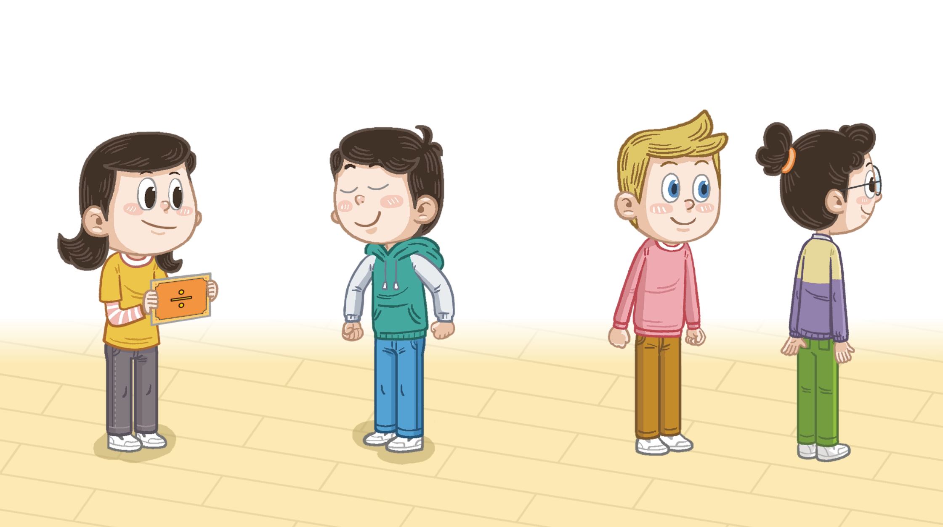
수학_6-1-1_놀이를 더하다_쉿! 소리 없이 전달해요
교사
교사
No | UI Description
1 | 버튼을 누르면 모둠 구성 기능이 팝업으로 노출
2 | 슬라이드 버튼
3 | 페이지 네비게이션
4 | 활동 영상 버튼 클릭 시 팝업에서 영상 재생
2
바로 앞사람에게 카드에 적힌 분수의 나눗셈을 소리를 내지 않고 입 모양으로만 전달합니다. 정한 시간 동안 줄을 선 순서대로 맨 앞사람까지 전달합니다.
4
활동 영상
2
1
모둠 구성하기
3

Slide 7
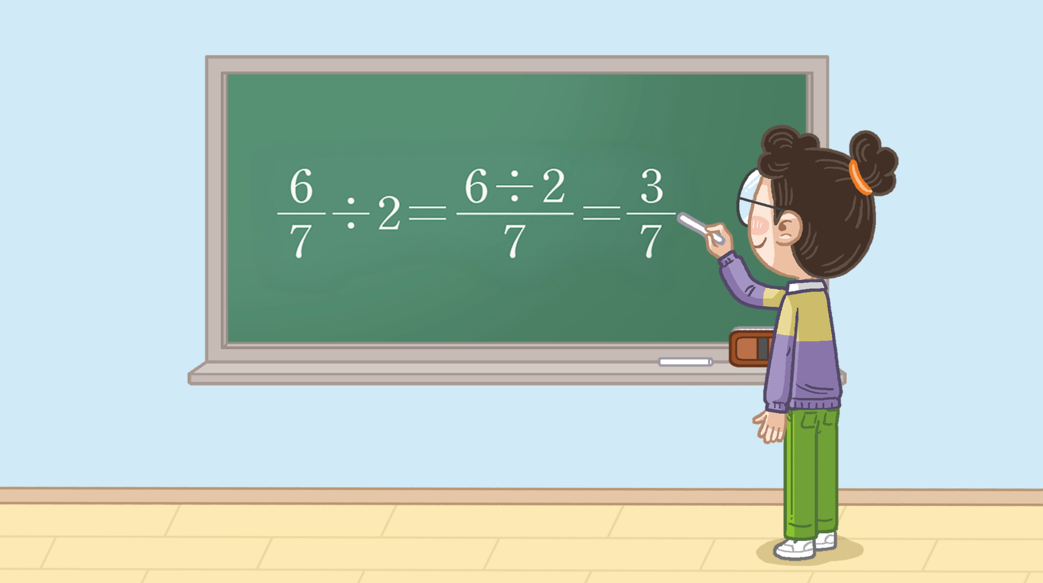
수학_6-1-1_놀이를 더하다_쉿! 소리 없이 전달해요
교사
교사
No | UI Description
1 | 버튼을 누르면 모둠 구성 기능이 팝업으로 노출
2 | 슬라이드 버튼
3 | 페이지 네비게이션
4 | 활동 영상 버튼 클릭 시 팝업에서 영상 재생
맨 앞사람은 전달받은 분수의 나눗셈을 칠판에 쓰고 계산합니다.
4
3
활동 영상
2
1
모둠 구성하기
3

Slide 8
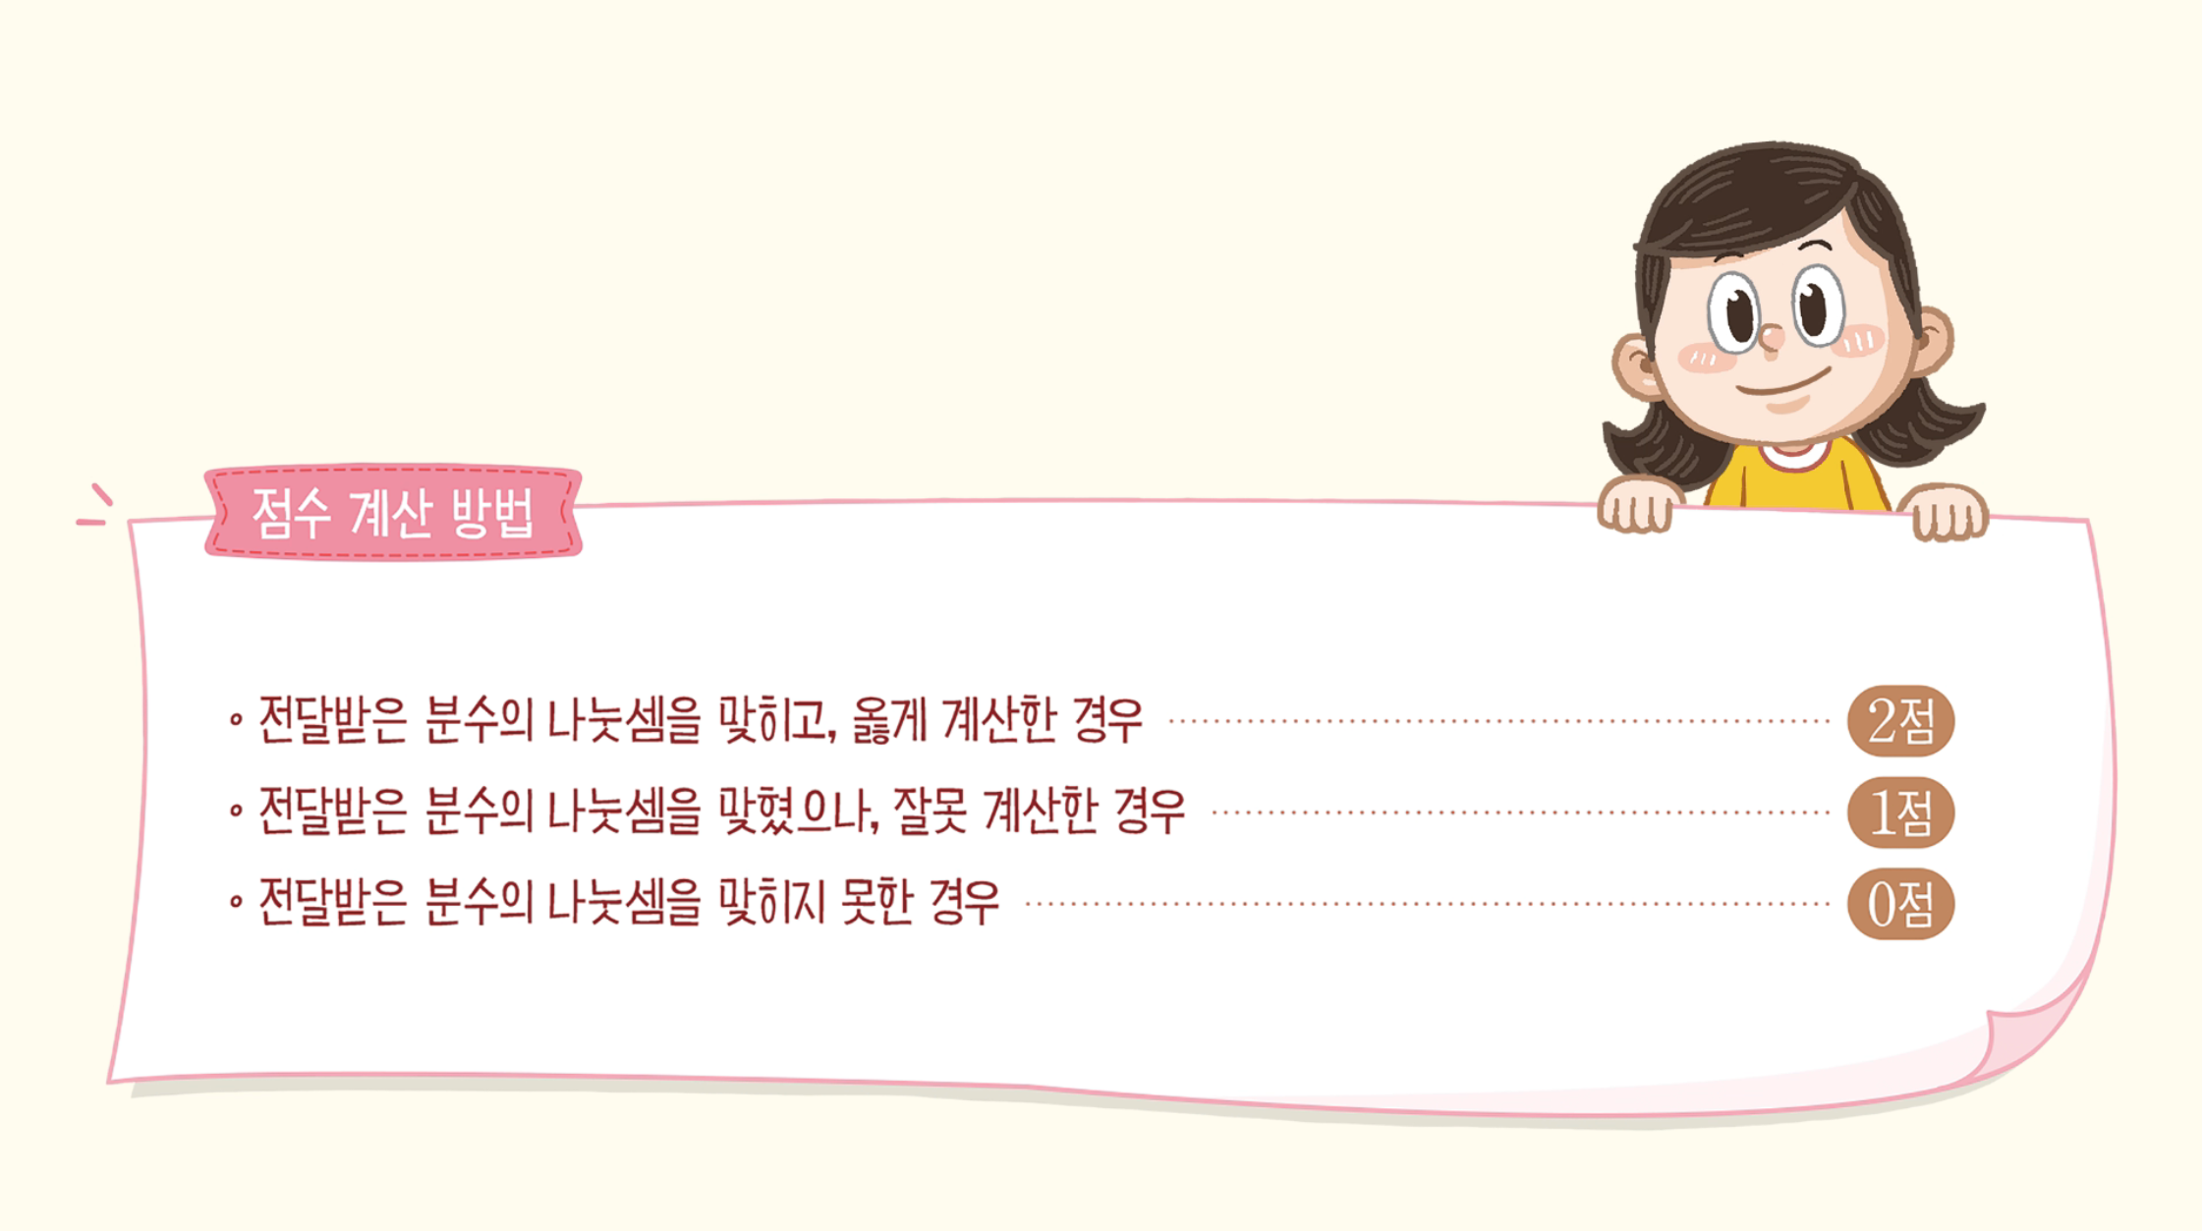
수학_6-1-1_놀이를 더하다_쉿! 소리 없이 전달해요
교사
교사
No | UI Description
1 | 버튼을 누르면 모둠 구성 기능이 팝업으로 노출
2 | 슬라이드 버튼
3 | 페이지 네비게이션
4 | 활동 영상 버튼 클릭 시 팝업에서 영상 재생
점수 계산 방법에 따라 모둠별로 점수를 얻습니다.
4
4
활동 영상
2
1
모둠 구성하기
3

Slide 9
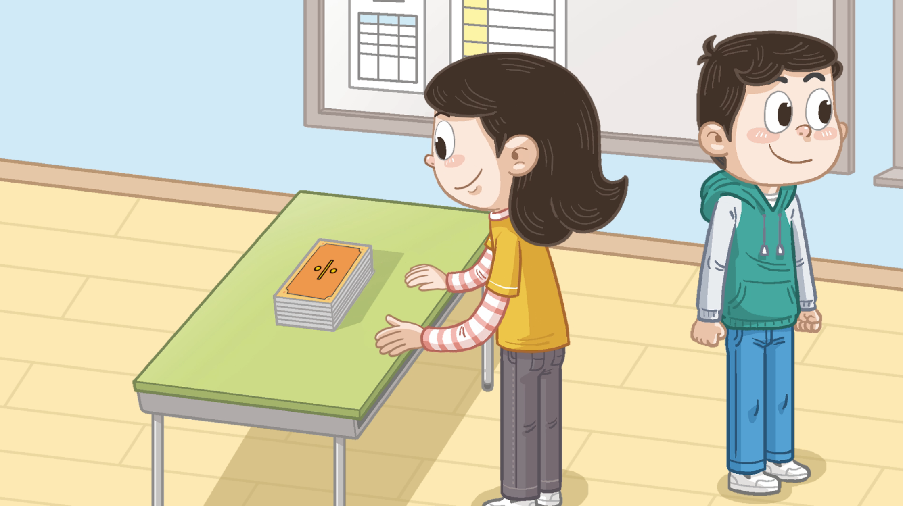
수학_6-1-1_놀이를 더하다_쉿! 소리 없이 전달해요
교사
교사
No | UI Description
1 | 버튼을 누르면 모둠 구성 기능이 팝업으로 노출
2 | 슬라이드 버튼
3 | 페이지 네비게이션
4 | 활동 영상 버튼 클릭 시 팝업에서 영상 재생
5
사용한 카드는 쌓아 둔 카드의 맨 아래에 뒤집어서 다시 넣습니다. 서 있는 순서를 바꾸어 가며 놀이를 반복합니다.
4
활동 영상
2
1
모둠 구성하기
3

Slide 10
수학_6-1-1_놀이를 더하다_쉿! 소리 없이 전달해요
학생
교사
No | UI Description
1 | 내 모둠 확인하기 버튼 초기는 비활성화 상태 교사가 완성된 모둠 정보를 전송하면 버튼이 활성화됨 버튼 클릭 시 내 모둠 정보를 확인할 수 있는 팝업 노출(플랫폼)
2 | 슬라이드 버튼
3 | 페이지 네비게이션
4 | 활동 영상 버튼 클릭 시 팝업에서 영상 재생
1
맨 뒷사람은 쌓아 둔 카드 중 맨 위에 있는 카드 한 장을 뒤집어 분수의 나눗셈을 확인하고, 앞사람에게 보이지 않도록 가지고 있습니다.
4
활동 영상
2
1
내 모둠 확인하기
3

Slide 11
수학_6-1-1_놀이를 더하다_쉿! 소리 없이 전달해요
학생
교사
No | UI Description
1 | 내 모둠 확인하기 버튼 초기는 비활성화 상태 교사가 완성된 모둠 정보를 전송하면 버튼이 활성화됨 버튼 클릭 시 내 모둠 정보를 확인할 수 있는 팝업 노출(플랫폼)
2 | 슬라이드 버튼
3 | 페이지 네비게이션
4 | 활동 영상 버튼 클릭 시 팝업에서 영상 재생
2
바로 앞사람에게 카드에 적힌 분수의 나눗셈을 소리를 내지 않고 입 모양으로만 전달합니다. 정한 시간 동안 줄을 선 순서대로 맨 앞사람까지 전달합니다.
4
활동 영상
2
1
내 모둠 확인하기
3

Slide 12
수학_6-1-1_놀이를 더하다_쉿! 소리 없이 전달해요
학생
교사
No | UI Description
1 | 내 모둠 확인하기 버튼 초기는 비활성화 상태 교사가 완성된 모둠 정보를 전송하면 버튼이 활성화됨 버튼 클릭 시 내 모둠 정보를 확인할 수 있는 팝업 노출(플랫폼)
2 | 슬라이드 버튼
3 | 페이지 네비게이션
4 | 활동 영상 버튼 클릭 시 팝업에서 영상 재생
맨 앞사람은 전달받은 분수의 나눗셈을 칠판에 쓰고 계산합니다.
4
3
활동 영상
2
1
내 모둠 확인하기
3

Slide 13
수학_6-1-1_놀이를 더하다_쉿! 소리 없이 전달해요
학생
교사
No | UI Description
1 | 내 모둠 확인하기 버튼 초기는 비활성화 상태 교사가 완성된 모둠 정보를 전송하면 버튼이 활성화됨 버튼 클릭 시 내 모둠 정보를 확인할 수 있는 팝업 노출(플랫폼)
2 | 슬라이드 버튼
3 | 페이지 네비게이션
4 | 활동 영상 버튼 클릭 시 팝업에서 영상 재생
점수 계산 방법에 따라 모둠별로 점수를 얻습니다.
4
4
활동 영상
2
1
내 모둠 확인하기
3

Slide 14
수학_6-1-1_놀이를 더하다_쉿! 소리 없이 전달해요
학생
교사
No | UI Description
1 | 내 모둠 확인하기 버튼 초기는 비활성화 상태 교사가 완성된 모둠 정보를 전송하면 버튼이 활성화됨 버튼 클릭 시 내 모둠 정보를 확인할 수 있는 팝업 노출(플랫폼)
2 | 슬라이드 버튼
3 | 페이지 네비게이션
4 | 활동 영상 버튼 클릭 시 팝업에서 영상 재생
사용한 카드는 쌓아 둔 카드의 맨 아래에 뒤집어서 다시 넣습니다. 서 있는 순서를 바꾸어 가며 놀이를 반복합니다.
4
5
활동 영상
2
1
내 모둠 확인하기
3

Slide 15


수학_6-1-1_놀이를 더하다_쉿! 소리 없이 전달해요
No | UI Description
1 | 1)타이머 - 분 : 0~10까지 설정 가능 - 초 : 0~60까지 설정 가능 - 종료 10초 전 : 효과음 재생 (수학 3-4 셋팅값 반영) - 타임오버 : "시간이 종료되어 답안이 제출됩니다." 딤처리된 팝업 노출 / 텍스트 아래에 중앙정렬로 '확인'버튼 / 클릭 시, 사라짐 + 데이터 4번 영역(점수를 확인하세요.)으로 노출 **팝업 디자인 : 활동가이드 디자인 참고해서 디자인 요청
2 | 1)확인 버튼 : 디폴트 노출 2)리셋 버튼 - 확인버튼을 누르면 리셋버튼으로 변경 / '카드영역'에서 이벤트가 일어나면 비활성화 - 2-1 확인버튼을 클릭하기 전까지 타이머 재생 / 2-1 확인버튼을 누르면 2번 확인버튼 활성화
3 | 1)디폴트 : 카드가 뒤집힌 이미지 / '보기' 버튼 2)보기버튼 : 클릭 시, 카드 뒤집혀서 분수의 나눗셈 노출 / 클릭 시, '가리기' 버튼으로 변경 **버튼 디자인 : 텍스트 버튼 스타일 가이드에 따라 텍스트 변경하여 디자인 요청 3)가리기버튼 : 클릭 시, 카드가 다시 뒤집힘 4)카드 데이터 : 교과서 171쪽 카드 데이터 활용
4 | 1)입력창 - 클릭 시, 수식기 노출 (텍스트 입력은 허용하지 않음) - 대분수/진분수/가분수 등을 작성할 수 있어야 함.
2-1 | 1)확인버튼 / 리셋버튼 : 디폴트 노출 2)확인버튼 : 클릭 시, 우측 점수 란에 입력 데이터 노출 및 점수 노출 - 점수 계산 필요함, 식과 정답의 정오를 확인해서 점수노출 - 4회 완료 시, "모든 활동을 완료했습니다. 제출하기 버튼을 눌러 선생님께 제출하세요." 팝업 노출
5 | 최종 점수 - 2-1 버튼이 4번째 클릭 시, 받은 점수 합계 노출 - 4회까지 하지 않더라도 '제출하기' 버튼 클릭 시, 합계 처리 하여 화면 캡쳐 전송
6 | 대표 기기 변경하기 모둠 구성 시 결정된 대표 기기에 문제가 생겼을 때, 대표 기기를 변경할 수 있음 클릭 시 플랫폼의 대표 기기 변경 팝업 노출
03
03 분 00 초
1
00
2
1회 점
4
2회 점
3
카드 영역
÷
=
3회 점
4회 점
2-1
5
총 5점
보기
가리기
대표 기기 변경하기
6

Slide 16
수학_6-1-1_놀이를 더하다_쉿! 소리 없이 전달해요
No | UI Description
1 | 1)타이머 - 분 : 0~10까지 설정 가능 - 초 : 0~60까지 설정 가능 - 종료 10초 전 : 효과음 재생 (수학 3-4 셋팅값 반영) - 타임오버 : "시간이 종료되어 답안이 제출됩니다." 딤처리된 팝업 노출 / 텍스트 아래에 중앙정렬로 '확인'버튼 / 클릭 시, 사라짐 + 데이터 4번 영역(점수를 확인하세요.)으로 노출 **팝업 디자인 : 활동가이드 디자인 참고해서 디자인 요청
2 | 1)확인 버튼 : 디폴트 노출 2)리셋 버튼 - 확인버튼을 누르면 리셋버튼으로 변경 / '카드영역'에서 이벤트가 일어나면 비활성화 - 2-1 확인버튼을 클릭하기 전까지 타이머 재생 / 2-1 확인버튼을 누르면 2번 확인버튼 활성화
3 | 1)디폴트 : 카드가 뒤집힌 이미지 / '보기' 버튼 2)보기버튼 : 클릭 시, 카드 뒤집혀서 분수의 나눗셈 노출 / 클릭 시, '가리기' 버튼으로 변경 **버튼 디자인 : 텍스트 버튼 스타일 가이드에 따라 텍스트 변경하여 디자인 요청 3)가리기버튼 : 클릭 시, 카드가 다시 뒤집힘 4)카드 데이터 : 교과서 171쪽 카드 데이터 활용
4 | 1)입력창 - 클릭 시, 수식기 노출 (텍스트 입력은 허용하지 않음) - 대분수/진분수/가분수 등을 작성할 수 있어야 함.
2-1 | 1)확인버튼 / 리셋버튼 : 디폴트 노출 2)확인버튼 : 클릭 시, 우측 점수 란에 입력 데이터 노출 및 점수 노출 - 점수 계산 필요함, 식과 정답의 정오를 확인해서 점수노출 - 4회 완료 시, "모든 활동을 완료했습니다. 제출하기 버튼을 눌러 선생님께 제출하세요." 팝업 노출
5 | 최종 점수 - 2-1 버튼이 4번째 클릭 시, 받은 점수 합계 노출 - 4회까지 하지 않더라도 '제출하기' 버튼 클릭 시, 합계 처리 하여 화면 캡쳐 전송
6 | 제출하기 버튼 - 제출하기 버튼 클릭 시 교사에게 제출 및 모둠원 화면 공유, 본인 포함 모든 모둠원의 포트폴리오에 저장 - 제출하기 버튼 클릭 전 까지 저장하지 않으며 페이지 이탈 시 리셋됨
03
03 분 00 초
1
00
2
1회 점
4
2회 점
3
카드 영역
÷
=
3회 점
4회 점
2-1
5
총 5점
보기
가리기
6
제출

Slide 17
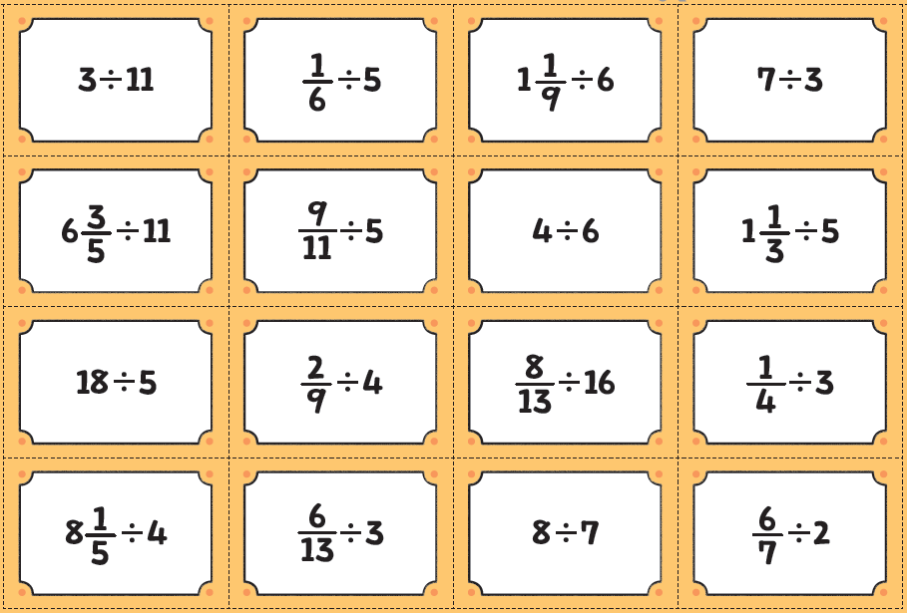
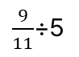
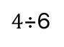
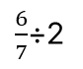
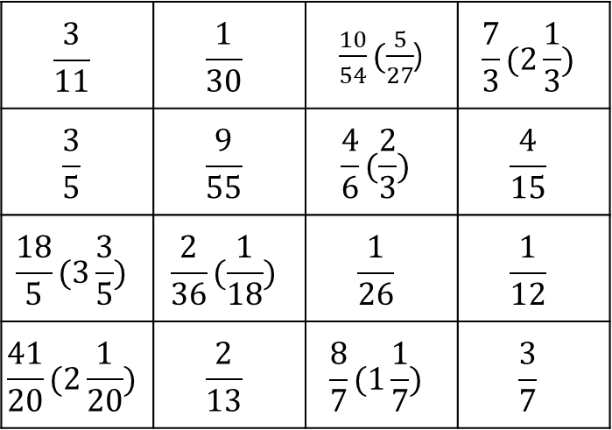
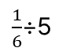
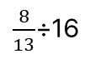
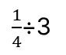
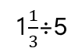
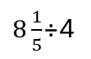
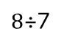
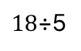
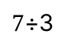
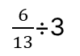
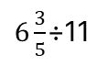
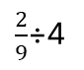
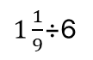
$$\frac{3}{11}$$ | $$\frac{1}{30}$$ | $\frac{10}{54}(\frac{5}{27}$) | $$\frac{7}{3}(2\frac{1}{3})$$
$$\frac{3}{5}$$ | $$\frac{9}{55}$$ | $$\frac{4}{6}(\frac{2}{3})$$ | $$\frac{4}{15}$$
$$\frac{18}{5}(3\frac{3}{5})$$ | $$\frac{2}{36}(\frac{1}{18})$$ | $$\frac{1}{26}$$ | $$\frac{1}{12}$$
$$\frac{41}{20}(2\frac{1}{20})$$ | $$\frac{2}{13}$$ | $$\frac{8}{7}(1\frac{1}{7})$$ | $$\frac{3}{7}$$
3÷11
$\frac{1}{6}$÷5
$1\frac{1}{9}$÷6
$7$÷3
$6\frac{3}{5}$÷11
$\frac{9}{11}$÷5
$4$÷6
1$\frac{1}{3}$÷5
$18$÷5
$\frac{2}{9}$÷4
$\frac{8}{13}$÷16
$\frac{1}{4}$÷3
$8\frac{1}{5}$÷4
$\frac{6}{13}$÷3
$8$÷7
$\frac{6}{7}$÷2

